Slide 1


Slide 2

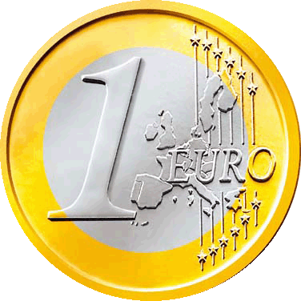
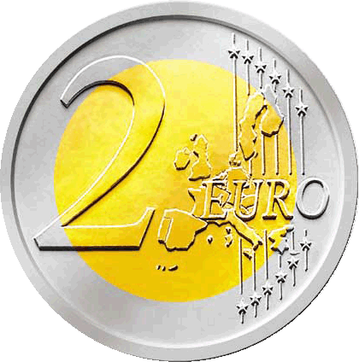
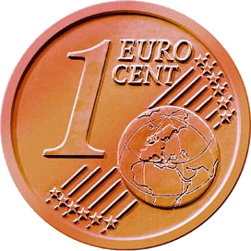
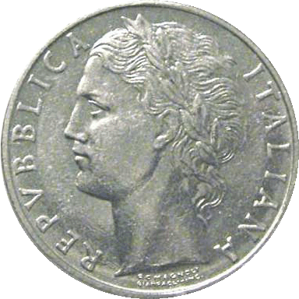
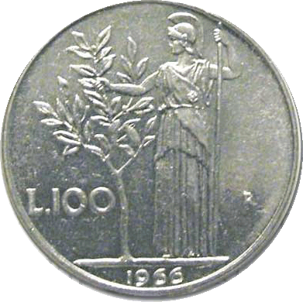
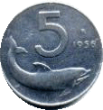
Dalla Lira all’ €uro, la moneta unica di fronte alla crisi dell’economia europea e mondiale

Slide 3

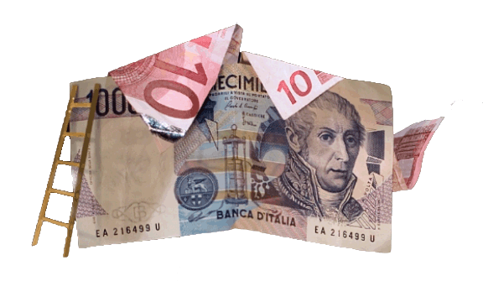
La £ira e l’€uro: introduzione
La lira è stata, prima dell'introduzione dell'euro, la valuta ufficiale d'Italia. L'introduzione della lira italiana come moneta risale al periodo napoleonico (1802) e rimase in vigore fino al 1999, anno in cui subentrò nei mercati finanziari l’€uro, la valuta comune ufficiale dell'Unione europea, la quale iniziò definitivamente a circolare dal 1° gennaio 2002

Slide 4
La crisi della £ira e la nascita dell’€uro
A causa dell’inflazione e dell’evolversi della situazione economica mondiale la £ira ha subito negli anni consistenti oscillamenti, variando fortemente il proprio valore sia rispetto all’oro che rispetto alle altre monete. Perciò la proposta di introduzione dell’€uro venne considerata da subito un importante creazione di una stabilità economica, avviata nel 1992 con il trattato di Maastricht ma che fu ufficializzata per la prima volta nel 1988 in occasione del vertice europeo di Hannover, che diede autorizzazione al presidente della Commissione europea di creare un progetto di unione economica e monetaria.

Slide 5
Gli effetti pianificati della moneta unica
Dall'adozione di una moneta unica ci si aspetta una facilitazione del commercio tra Stati membri. Questo dovrebbe portare benefici a tutti i cittadini dell‘€urozona, in quanto l'incremento dei commerci è una delle forze guida della crescita economica.
Un secondo effetto dovrebbe essere una riduzione nelle differenze dei prezzi, ovvero un'uniformità dei prezzi in tutta l‘€urozona, che dovrebbe risultare in una maggiore competizione tra aziende, perciò utile a contenere l'inflazione e quindi essere a vantaggio dei consumatori.

Slide 6


La crisi mondiale
La crisi economica del 2008-2010, originata negli Stati Uniti e causata anche dalla svalutazione del dollaro rispetto all’€uro, ha avuto poi ripercussione in tutto il mondo. Tra i principali fattori della crisi mondiale troviamo gli alti prezzi delle materie prime, una crisi alimentare, un'elevata inflazione, la minaccia di una recessione in tutto il mondo, una crisi creditizia ed una conseguente sfiducia dei mercati borsistici.

Slide 7
La conseguente crisi €uropea
A causa delle banche, il fenomeno si è espanso velocemente in diversi stati europei con conseguenti gravi effetti, soprattutto in alcuni paesi (Danimarca, Grecia, Islanda).
Nel secondo trimestre del 2008, l'insieme delle economie dell'eurozona è diminuito dello 0,2%.
Le banche e soprattutto le aziende sono le società che maggiormente risentono della crisi; perciò a ottobre 2008 l’Ecofin, organismo del Consiglio europeo composto dai Ministri dell'Economia e della Finanza, per evitare che potesse diffondersi una ulteriore sfiducia da parte dei risparmiatori e dei finanziatori, ha stabilito che per un periodo iniziale di almeno un anno, vi sia una garanzia di ciascun deposito bancario personale di almeno 50.000 euro. In Italia tale garanzia è stata elevata a 140.000 euro.

Slide 8
L’Europa affronta la crisi
L'UE ha coordinato la crisi finanziaria ed economica fin da quando è scoppiata. I governi nazionali, la Banca centrale europea (BCE) e la Commissione hanno lavorato insieme per proteggere il risparmio, mantenere il flusso del credito alle imprese e alle famiglie a condizioni accessibili, non solo per tornare alla stabilità ma anche per creare le condizioni per una ripresa e per la creazione di posti di lavoro.
Finora i governi dell'UE hanno destinato oltre duemila miliardi di €uro e i leader dell'UE hanno coordinato gli interventi a sostegno delle banche e delle garanzie sui prestiti.

Slide 9
La moneta unica di fronte alla crisi economica
Il fatto che molti paesi europei abbiano una moneta comune, è stato molto utile per affrontare la crisi. L‘€uro ha reso più facile la coordinazione dell'UE e ha assicurato una stabilità maggiore di quella che sarebbe stata altrimenti possibile. Ad esempio, poiché la BCE ha potuto abbassare i tassi d'interesse per l'intera area dell'euro (altrimenti, i tassi sarebbero stati fissati separatamente da ciascun paese), le operazioni di prestito si basano sugli stessi tassi di riferimento.
La moneta unica presenta innumerevoli vantaggi: per chi viaggia o fa affari nell'area dell'euro non vi sono più spese di cambio e il costo dei bonifici tra i paesi europei si è azzerato o ridotto.
Perciò far parte dell’area dell’euro è una garanzia di stabilità dei prezzi.

Slide 10
Fonti:
Wikipedia
europa.eu
Enciclopedia Encarta

